Slide 1


УПРАВЛЕНИЕ ФЕДЕРАЛЬНОГО КАЗНАЧЕЙСТВА
ПО СМОЛЕНСКОЙ ОБЛАСТИ
Автоматическое формирование в ПУР КС ГИИС «Электронный бюджет» Уведомления о нарушении срока утверждения Сведений заказчиком, контроль утверждения Сведений заказчиком.
Васильева Светлана Николаевна
Начальник отдела казначейского сопровождения
www.smolensk.roskazna.gov.ru
г. Смоленск, январь 2026 год

Slide 2
УПРАВЛЕНИЕ ФЕДЕРАЛЬНОГО КАЗНАЧЕЙСТВА
ПО СМОЛЕНСКОЙ ОБЛАСТИ
Технические возможности в ПУР КС (ст.15.49 КоАП)
В Компоненте казначейского сопровождения Подсистемы управления расходами Государственная интегрированная информационная система управления общественными финансами «Электронный бюджет» с 26.01.2026 реализовано:
Отображение документа «Сведения об операциях с ЦС» в статусе «На утверждении Заказчика», для ТОФК по месту нахождения и обслуживания Заказчика и ТОФК по месту обслуживания Исполнителя в случае нарушения срока утверждения документа Заказчиком
Автоматическое формирование документа «Уведомление о нарушении срока утверждения Сведений заказчиком» на 12 рабочий день (день поступления + 11 рабочих дней)
Отображение документа «Уведомление о нарушении срока утверждения Сведений заказчиком» для ТОФК по месту нахождения и обслуживания Заказчика и ТОФК по месту обслуживания Исполнителя в случае нарушения срока утверждения документа Заказчиком
г. Смоленск, январь 2026 год

Slide 3
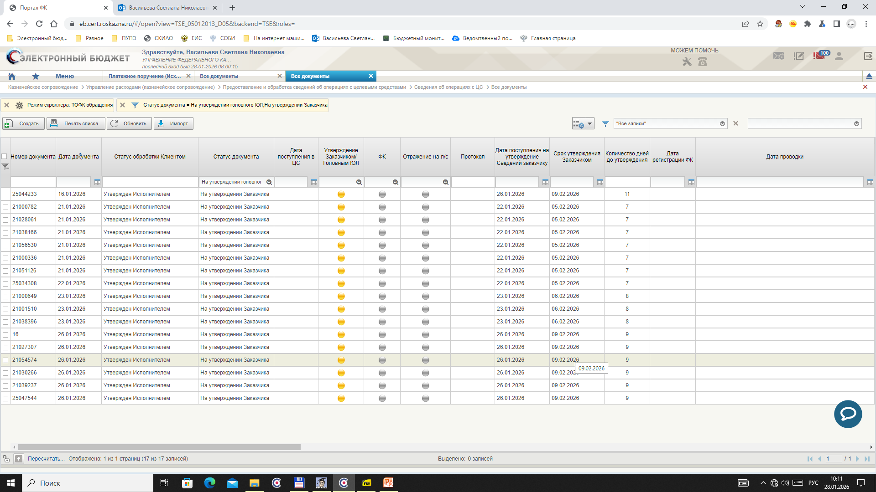
УПРАВЛЕНИЕ ФЕДЕРАЛЬНОГО КАЗНАЧЕЙСТВА
ПО СМОЛЕНСКОЙ ОБЛАСТИ
Технические возможности в ПУР КС (ст.15.49 КоАП)
Отображение документа «Сведения об операциях с ЦС» в статусе «На утверждении Заказчика»:
Перейти в главное меню, выбрать «Казначейское сопровождение» – «управление расходами -казначейское сопровождение» –«Предоставление и обработка сведений об операциях с целевыми средствами»– «Сведения об операциях с ЦС» –«все документы» (602_03_01 ПУР КС. Утверждение Заказчиком Сведений о ЦС; 602_04_01 ПУР КС. Просмотр Заказчиком Сведений о ЦС).
Условия отбора:
• статусе «На утверждении Заказчика»;
• со дня поступления документа «Сведения об операциях с ЦС» на утверждение заказчику прошло 12 рабочих дней, включая день поступления (Количество дней до утверждения равно нулю).
г. Смоленск, январь 2026 год

Slide 4
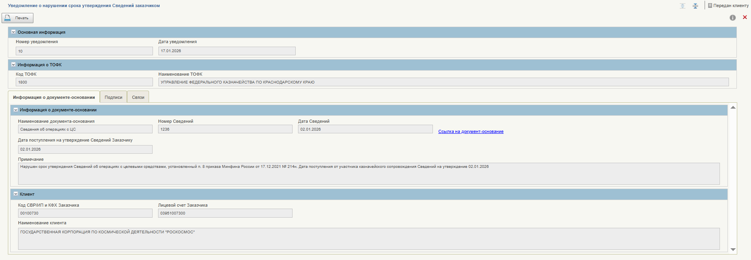
УПРАВЛЕНИЕ ФЕДЕРАЛЬНОГО КАЗНАЧЕЙСТВА
ПО СМОЛЕНСКОЙ ОБЛАСТИ
Технические возможности в ПУР КС (ст.15.49 КоАП)
Отображение документа «Уведомление о нарушении срока утверждения Сведений заказчиком»:
Перейти в главное меню, выбрать «Казначейское сопровождение» – «Управление расходами -Казначейское сопровождение» –«Предоставление и обработка сведений об операциях с целевыми средствами» – «Уведомления о нарушении срока утверждения Сведений заказчиком» – «все документы»
Условия отбора:
• со дня поступления документа «Сведения об операциях с ЦС» на утверждение заказчику прошло 12 рабочих дней, включая день поступления (Количество дней до утверждения равно нулю);
• в системе имеется документ «Уведомления о нарушении срока утверждения Сведений заказчиком», у которого «Номер документа-основания» равен номеру документа «Сведения об операциях с ЦС», на который сформировано уведомление
г. Смоленск, январь 2026 год

Slide 5
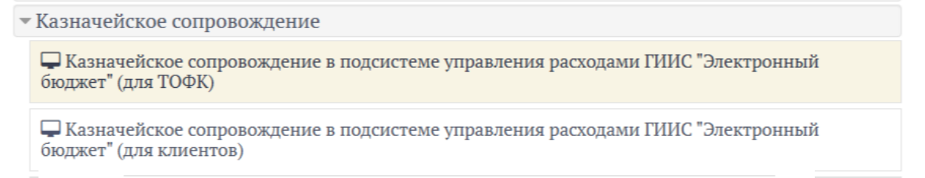
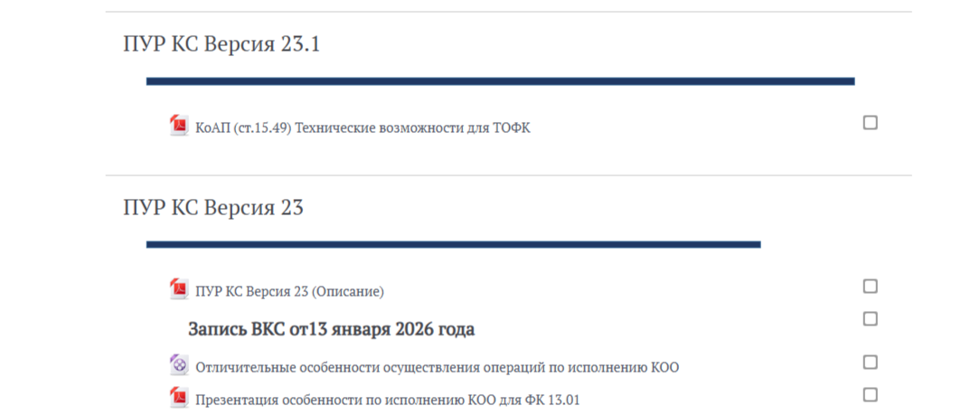
УПРАВЛЕНИЕ ФЕДЕРАЛЬНОГО КАЗНАЧЕЙСТВА
ПО СМОЛЕНСКОЙ ОБЛАСТИ
https://peo.roskazna.ru/
«Электронный бюджет - Казначейское сопровождение - Казначейское сопровождение в подсистеме управления расходами ГИИС "Электронный бюджет" (для клиентов) / (для ТОФК)
г. Смоленск, январь 2026 год

